Slide 1
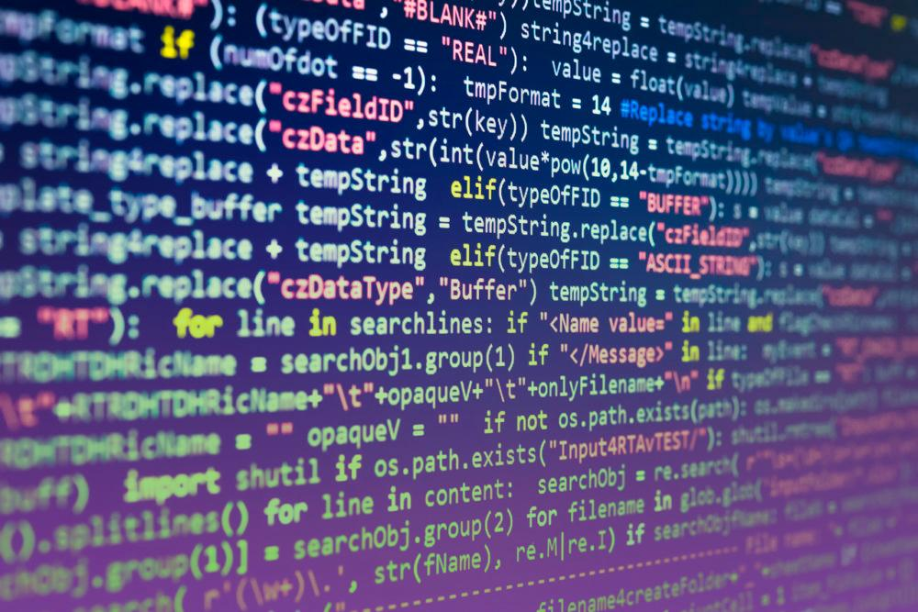

Lógica de Programação
em Java
Prof. Luís Guilherme de S. Lopes
Notes:
Entered text
Esse ai por exemplo, que tá aparecendo na sua tela, é o ENIAC que era da Universidade da Pensilvânia
ele ocupava um andar inteiro quando você fez faculdade, ou quando você estudou informática básica, provavelmente você ouviu falar nele.
o que eu quero dizer sobre estes computadores é o seguinte: Eles não tinham uma linguagem de programação específica,
eles não tinham uma forma de se programar digitando comandos, a forma de programar eles, é do jeito que você ta vendo aí,
a mulher girando o botão, e fazendo a programação dele essa programação que você está vendo aí, era através de plugues e botões
então você tinha, uma pré definição das posições, onde cada botão deveria ficar
e essa, fazia a pré programação da máquina. Essa parte que está aparecendo aí o rapaz fazendo a manutenção, são as válvulas, que os primeiros computadores eram valvulados
o ENIAC, por curiosidade, era um computador que não funcionava na base binária ele funcionava diretamente na base decimal
E isso fazia com que a quantidade de válvulas necessárias fosse muito grande
Então, fica aí a curiosidade. Então, o que eu quero dizer desses primeiros computadores era que eles não tinham uma linguagem efetiva, você não tinha como programar nele
digitando comandos, até porque ele não tinha teclado, painel de entrada isso aí que você viu no vídeo
Aí as primeiras linguagens, com a evolução do computador Eu vou dar um salto um pouco mais pra frente, né? Essa evolução foi um pouco mais lenta
do que eu estou fazendo agora aqui com vocês Os primeiros computadores, eles não tinham linguagem. A partir do momento em que o computador
ganhou a mesa, né? Ganhou o Desktop começou a ter efetivamente um mercado pra ele, de software, as linguagens evoluíram e começaram a surgir
o que nós chamamos de linguagens de alto nível Por exemplo, você deve ter ouvido falar na linguagem Pascal
Entered text
E essa plataforma, vai gerar um código executável pra essa plataforma Isso por muitos anos , foi visto como revolucionário , Por isso que a linguagem C tem uma importancia muito grande
Basicamente, por ter essa característica A linguagem C, é conhecida como a linguagem multiplataforma
Isso é, uma vez utilizando o compilador certo Ele vai funcionar para múltiplas plataformas
E mais uma vez, cabe aqui um pequeno parênteses Em alguns casos, na maioria deles, você teria que pegar esse código fonte em C
e fazer pequenas adaptações, porque plataformas diferentes funcionam com micro instruções um pouco diferentes
Então, basicamente, na pratica não funcionava muito bem como os livros falavam
Você tinha que, sim, você pegava um código fonte, e compilava, mas você precisava fazer pequenas alterações
Que fique bem claro isso Por conta dessa característica de múltiplas plataformas, O C foi utilizado por muitos anos, e até hoje ainda é
Pra criar muitos softwares conhecidos, como por exemplo: O Firefox Se você se lembra muito bem,
O Firefox é um navegador que existe em múltiplas plataformas, Você tem ele pra Windows, você tem pra Linux,
Você tem pra Mac, você tem pra dispositivos móveis e muitos outros. A chave para que o Firefox funcione em todas essas plataformas
É a multiplataforma da linguagem C, O Windows que você usa é feito em C, O Linux que você usa é feito em C,
Se você tá no Mac OS é feito em C, Se você tá no seu celular vendo no iOS ou no Android
Esses sistemas foram feitos em linguagem C E por isso, é uma grande injustiça manter a linguagem C com o título que tá lá em cima,
"Linguagens Antigas" O C evoluiu, E faz parte também das linguagens modernas
A evolução do C, é o C++ Esse "++" Diz respeito ao acréscimo da Orientação a Objetos na linguagem
Que é um conceito extremamente moderno. E eu não poderia falar de C++ sem contar a piadinha que tá envolvida nisso,
A própria linguagem C, Tem um operador de incremento que é o operador "++" Que incrementa uma unidade,
Se você é nosso aluno do curso de PHP Com certeza você sabe usar o "++" Em várias aulas do curso de PHP eu falei sobre o "++"
"++" significa somar mais um Então, a linguagem C é a linguagem tradicional,
A linguagem C++ é uma linguagem tradicional com mais algum acréscimo,
Entered text
Basicamente, essa serquilha aí seriam quatro símbolos de "+" representados visualmente.
Péssimo, né? "Piadinha de programador" Mas é exatamente isso que funciona, A linguagem C é a linguagem tradicional, a próxima linguagem C++,
Acima do C++, C#, Mas aí, eu dei um passo muito grande, C# é uma linguagem muito moderna
Vamos voltar um pouco ao C++ e entender como que ele foi importante, num projeto em específico
Em 1990, uma empresa chamada Sun Microsystems tinha um projeto
utilizando a linguagem C++ eles queriam interligar várias interfaces
e fazer diversos dispositivos diferentes trabalharem entre si e eu preciso aqui que você se transporte no tempo, estamos falando de 1990
em 1990 já existia o C++, com orientação a objeto e uma equipe da Sun Microsystems, sim a empresa se chamava "sol"
essa equipe seria responsável por criar uma tecnologia utilizando a própria linguagem C++, onde dispositivos diferentes pudessem se comunicar entre si
essa equipe da Sun liderada por James Gosling seria incumbida de realizar esse feito
Em 1990 isso era cada vez mais complicado porque não tinha microprocessadores autômatos como agente tem hoje
a coisa seria um pouco mais complicada e foi. a linguagem C++ não foi o suficiente para fazer isso, e eles tiveram que, o que?
abandonar o projeto? não. Vamos criar nossa própria linguagem dentro da empresa, esse grupo ficou conhecido com Green Team
mais uma piada sem graça de programador era uma ligação do Dream Team do basquete, que era o time dos sonhos
eles chamaram de Green Team o Green Team crio uma linguagem para substituir o C++ nessa tarefa
e batizou ela de GreenTalk basicamente, seria uma linguagem com o objetivo intercomunicação
fazer com que dispositivos deferentes falassem entre si em pouco tempo, o GreenTalk se tornou um dos maiores projetos da Sun Microsystems
e rapidamente foi rebatizado, e para não perder o costume, rebatizado de uma maneira bem bizarra
o novo nome escolhido em 1991 para a linguagem seria Oak e se você fez inglês básico sabe que Oak significa o que?

Slide 2
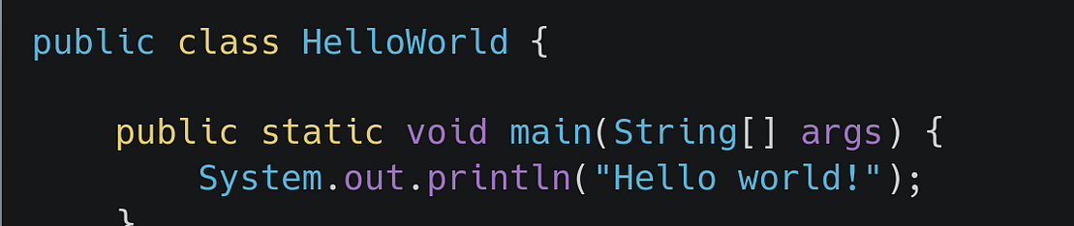
O que é Java?
Java é uma linguagem de programação tipada (sendo necessário declarar o tipo de dado de uma variável antes de a usar) e amplamente utilizada em diversas áreas da tecnologia. Com sua capacidade de executar em diferentes plataformas, Java se tornou uma ferramenta essencial para desenvolvedores em todo o mundo.

Slide 3
Para que é utilizado ?
Java é utilizado para uma variedade de finalidades, desde o desenvolvimento de aplicativos móveis para Android até a criação de sistemas corporativos complexos. Sua portabilidade e escalabilidade o tornam adequado para projetos de todos os tamanhos e tipos.

Slide 4
Baixando os programas necessários
Para começar a programar em Java com o NetBeans, você precisará dos seguintes programas:
Java Development Kit (JDK): O JDK é um conjunto de ferramentas essenciais para desenvolver aplicativos Java. Ele inclui o compilador Java, bibliotecas de classes e outras ferramentas. Você pode baixar o JDK no site da Oracle: https://www.oracle.com/java/technologies/downloads/
NetBeans IDE: O NetBeans é um ambiente de desenvolvimento integrado (IDE) que facilita a criação de aplicativos Java. Ele oferece recursos como editor de código, depurador e ferramentas de gerenciamento de projetos. Você pode baixar o NetBeans no site oficial: https://netbeans.apache.org/front/main/download/

Slide 5
Instalando os programas necessários
JDK:
Baixe o arquivo executável do JDK.
Execute o arquivo e siga as instruções de instalação.
Configure as variáveis de ambiente JAVA_HOME e PATH.
NetBeans:
Baixe o instalador do NetBeans.
Execute o instalador e siga as instruções.
Na tela de seleção de pacotes, você pode escolher os recursos que deseja instalar (recomendo incluir o suporte a Java).
Após a instalação, você estará pronto para criar seus primeiros projetos Java no NetBeans!

Slide 6
Nosso primeiro código em Java
public class OlaMundo{
public static void main(String[] args) {
System.out.println("Olá, mundo ");
}
}
é a linha que define o método principal do seu programa Java e onde a execução do seu programa começa.
Escrever na tela

Slide 7
O que são Variáveis?
Variáveis são espaços na memória usados para armazenar dados que podem mudar durante a execução do programa.
Em Java, é necessário declarar o tipo da variável antes de usá-la.
Exemplo:
int nota1;
double media;
String nome;

Slide 8
Declaração e Inicialização de Variáveis
Declaração: Definimos o tipo e o nome da variável.
Inicialização: Atribuímos um valor inicial à variável.
Exemplo:
int idade = 25;
double altura = 1.75;
String nome = "João";

Slide 9
Identificadores (Nome das Variáveis)
Deve começar com uma letra.
Pode conter letras, números e o símbolo _.
Não pode conter espaços ou acentos.
Não pode ser uma palavra reservada da linguagem.
Exemplos de nomes válidos: Exemplos de nomes inválidos:
int notaFinal;
double salarioBruto;
String inicioAlgoritmo;
int 5codigo; // Começa com número
String nome completo; // Contém espaço
boolean if; // Palavra reservada

Slide 10

Boas Práticas com Variáveis
Use nomes significativos para variáveis.
Siga o padrão camelCase para nomes de variáveis.
Inicialize variáveis antes de usá-las.
Exemplos:
int numeroDeAlunos = 30;
double mediaFinal = 85.5;
boolean isAprovado = true;

Slide 11
Tipos Primitivos em Java
Inteiros: byte, short, int, long
Reais: float, double
Caractere: char
Booleano: boolean
Exemplos de Tipos Primitivos:
int numero = 205;
double preco = 19.99;
char letra = 'A';
boolean ativo = true;

Slide 12
Diferença entre Tipos Primitivos e Referências
Tipos primitivos armazenam diretamente o valor.
Tipos de referência (como String, Arrays, Objetos) armazenam o endereço de memória onde o objeto está armazenado.
Importante: Mesmo que String pareça simples, ela é uma classe e, portanto, um tipo de referência.
Exemplos de nomes válidos:
String nome = "Maria"; // Tipo de referência
int idade = 30; // Tipo primitivo

Slide 13
Sobre a String e os tipos de Referências
Em Java, tipos de referência armazenam o endereço de memória onde o objeto está localizado, em vez do valor diretamente. Isso acontece porque esses tipos representam estruturas mais complexas, como objetos, arrays e a classe String.
Quando você cria uma variável String nome = "Maria";, o que está sendo armazenado na variável nome não é o texto "Maria" em si, mas o endereço de memória onde esse texto está guardado. Isso permite que o Java otimize o uso de memória e manipule objetos de forma mais eficiente, compartilhando dados entre diferentes partes do programa quando necessário.
Por outro lado, tipos primitivos (como int, double, char) armazenam diretamente o valor na variável, o que os torna mais rápidos e simples de usar quando se trata de dados básicos.

Slide 14
Conversão de Tipos (Casting)
Implícito: Quando não há perda de dados.
Explícito: Necessário quando pode haver perda de informação.
Exemplos
int num = 100;
double valor = num; // Conversão implícita
// Conversão explícita
double preco = 19.99;
int precoInteiro = (int) preco;

Slide 15
Utilizando Variáveis
Exemplo:
public class PrimeiroPrograma {
public static void main(String[] args) {
String msg = "Olá, Mundo!";
System.out.println(msg);
}
}

Slide 16
Comandos de Entrada de Dados
(Sem Interação)
public class MeuNome {
public static void main(String[] args) {
String nome = "Vini";
System.out.println("Muito prazer, " + nome);
}
}

Slide 17
Comandos de Entrada de dados
(Com Interação - Scanner)
Em Java, usamos a classe Scanner para ler entradas do usuário.
import java.util.Scanner;
public class MeuNome {
public static void main(String[] args) {
Scanner input = new Scanner(System.in);
System.out.print("Digite seu nome: ");
String nome = input.nextLine();
System.out.print("Digite sua idade: ");
int idade = input.nextInt();
System.out.println("Muito prazer, " + nome);
System.out.println("Legal saber que você tem " + nome + " anos" );
}
}

Slide 18
Praticando Comandos de Entrada
Exemplo 1: Somando dois números diretamente
import java.util.Scanner;
public class SomaDoisNumeros {
public static void main(String[] args) {
Scanner input = new Scanner(System.in);
System.out.print("Digite o primeiro número da soma: ");
int n1 = input.nextInt();
System.out.print("Digite o segundo número da soma: ");
int n2 = input.nextInt();
System.out.println("O primeiro número é " + n1 + " e o segundo número é " + n2);
System.out.println("A soma entre os números digitados é: " + (n1 + n2));
}
}

Slide 19
Praticando Comandos de Entrada
Exemplo 1: Somando dois números diretamente
import java.util.Scanner;
public class SomaDoisNumeros {
public static void main(String[] args) {
Scanner input = new Scanner(System.in);
System.out.print("Digite o primeiro número da soma: ");
int n1 = input.nextInt();
System.out.print("Digite o segundo número da soma: ");
int n2 = input.nextInt();
System.out.println("O primeiro número é " + n1 + " e o segundo número é " + n2);
System.out.println("A soma entre os números digitados é: " + (n1 + n2));
}
}

Slide 20
Praticando Comandos de Entrada
Exemplo 2: Somando com variável intermediária
import java.util.Scanner;
public class SomaDoisNumeros {
public static void main(String[] args) {
Scanner input = new Scanner(System.in);
System.out.print("Digite o primeiro número da soma: ");
int n1 = input.nextInt();
System.out.print("Digite o segundo número da soma: ");
int n2 = input.nextInt();
int soma = n1 + n2;
System.out.println("O primeiro número é " + n1 + " e o segundo número é " + n2);
System.out.println("A soma entre os números digitados é: " + soma);
}
}

Slide 21
Operadores Aritméticos em Java
+ Adição
- Subtração
* Multiplicação
/ Divisão
% Módulo (Resto da divisão)
Exemplos :
int a = 5, b = 2;
System.out.println("Adição: " + (a + b));
System.out.println("Subtração: " + (a - b));
System.out.println("Multiplicação: " + (a * b));
System.out.println("Divisão: " + (a / (double)b));
System.out.println("Módulo: " + (a % b));

Slide 22
Ordem de Precedência
() Parênteses
^ Exponenciação (em Java usamos Math.pow)
*, /, % Multiplicação, Divisão, Módulo
+, - Adição, Subtração
Exemplos :
int resultado1 = 3 + 2 / 2; // 4
int resultado2 = (3 + 2) / 2; // 2
System.out.println("Resultado 1: " + resultado1);
System.out.println("Resultado 2: " + resultado2);

Slide 23
Calculando a Média de Dois Números
import java.util.Scanner;
public class MediaDoisNumeros {
public static void main(String[] args) {
Scanner input = new Scanner(System.in);
System.out.print("Digite o primeiro número: ");
int n1 = input.nextInt();
System.out.print("Digite o segundo número: ");
int n2 = input.nextInt();
double media = (n1 + n2) / 2.0;
System.out.println("A média entre os números digitados é: " + media);
}
}

Slide 24
Calculando a Fórmula de Bhaskara
import java.util.Scanner;
public class Bhaskara {
public static void main(String[] args) {
Scanner input = new Scanner(System.in);
System.out.print("Digite o valor de a: ");
double a = input.nextDouble();
System.out.print("Digite o valor de b: ");
double b = input.nextDouble();
System.out.print("Digite o valor de c: ");
double c = input.nextDouble();
double delta = Math.pow(b, 2) - 4 * a * c;
if (delta < 0) {
System.out.println("Não existem raízes reais.");
} else {
double x1 = (-b + Math.sqrt(delta)) / (2 * a);
double x2 = (-b - Math.sqrt(delta)) / (2 * a);
System.out.println("O resultado para x' é: " + x1);
System.out.println("O resultado para x'' é: " + x2);
}
}
}

Slide 25
VAMOS PRATICAR COM EXERCÍCIOS!!!

